Slide 1
VEILLE Technologique
CMS

Slide 2
Présentation du sujet
Content Management System (CMS)
Système de gestion de contenu
Logiciel (WordPress , Joomla , Drupal )
Pas besoin de connaitre le langage de programmation .
Mais oui pour faire les basses de données

Slide 3
Projet professionnel
CMS

Slide 4
sommaire
Présentation client
Présentation prestataire
Cahier des charges
Tutoriel d’installation / Utilisation de WordPress
Solutions existantes
Présentation de la solution choisie
Retour sur expérience
Diagramme de Gantt
Sources

Slide 5

Présentation client
Leader mondial de l’agroalimentaire.
Création en 1919 par Isaac Carasso.
Chiffre d’affaire de 24 milliards d’euros en 2017.
104 843 employés en 2017 dans le monde .
Leader dans ses 4 secteurs d’activités et fait partie du CAC 40.
UP

Slide 6

Présentation prestataire
Fondé en 1967 par Serge Kampf.
Leader mondial des prestations de services informatiques aux entreprises.
Plus de 200 000 collaborateurs dans 44 pays.
Chiffre d’affaires de 300 000 000 millions d’euros en 2017.

Slide 7



Slide 8
Objectif du projet
Site Vitrine
Nouveaux Produits
Danone

Slide 9

Solutions existantes
Dévellopeur
CMS
Prestataire

Slide 10

CMS:1ère solution
CMS capable de gérer un site web.
Gratuit et Open-source.
Simple d’utilisation et intuitif.
Nombreux choix de themes.
Configuration simple et efficace.

Slide 11

2ème solution
CMS très polyvalent.
Utilisé dans plusieurs genre de site.
Facilité de fonctionnement par l’ajout d’extensions.
Utilisation de Templates.

Slide 12

3ème solution
CMS open-source.
Création de contenu simple.
Accésibilité.
Services Web intégrés.

Slide 13

Solutions choisies

Slide 14

Présentation de la solution

Slide 15

Journal d’incident

Slide 16

Synthèse
Solutions gratuities atteignent leurs limitent rapidement.
Hyperviseur gratuity.
Mise en place d’un environnement.

Slide 17

Retour sur expérience

Slide 18
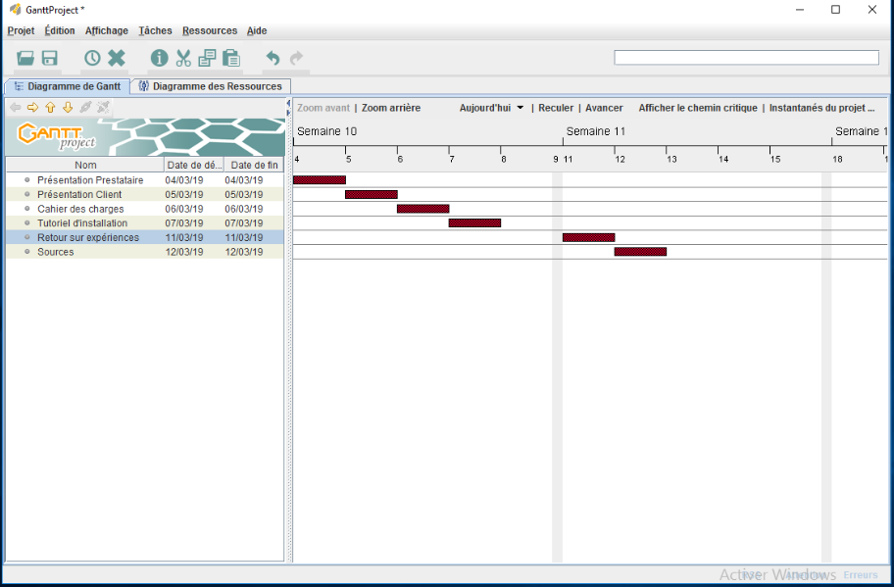
Diagramme de Gantt

Slide 19



Technologie Utiliser

